Slide 1


cast
Comfortable And Safe Travel

Slide 2

목차안내
1
5
프로젝트 개요
프로젝트 제안/내용
2
6
프로젝트 참여인원
구현화면
3
7
프로젝트 일정
프로젝트를 마치며
4
프로젝트 구성

Slide 3
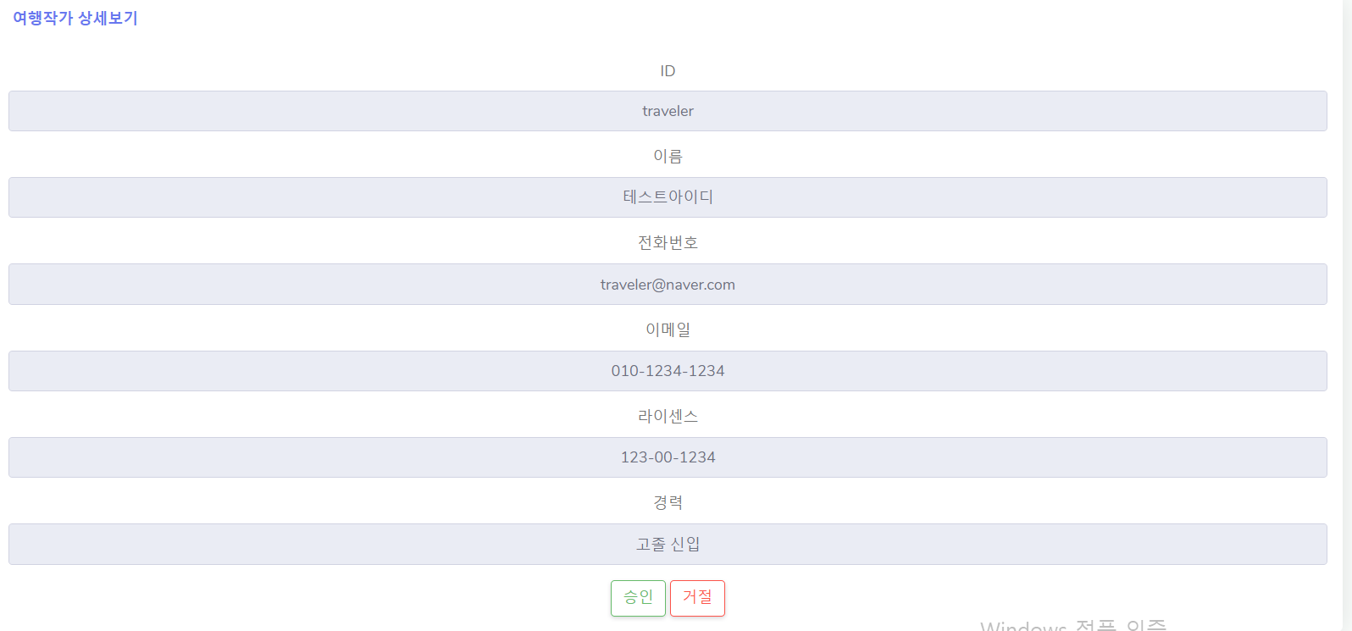
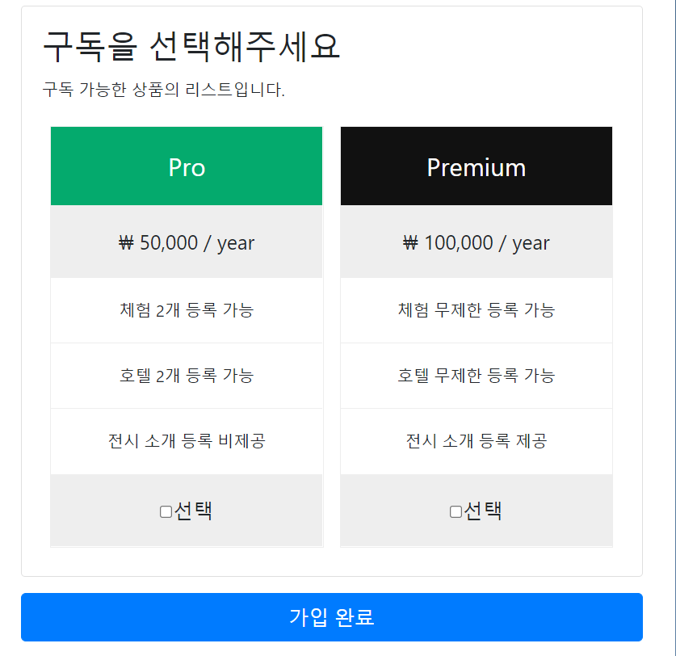
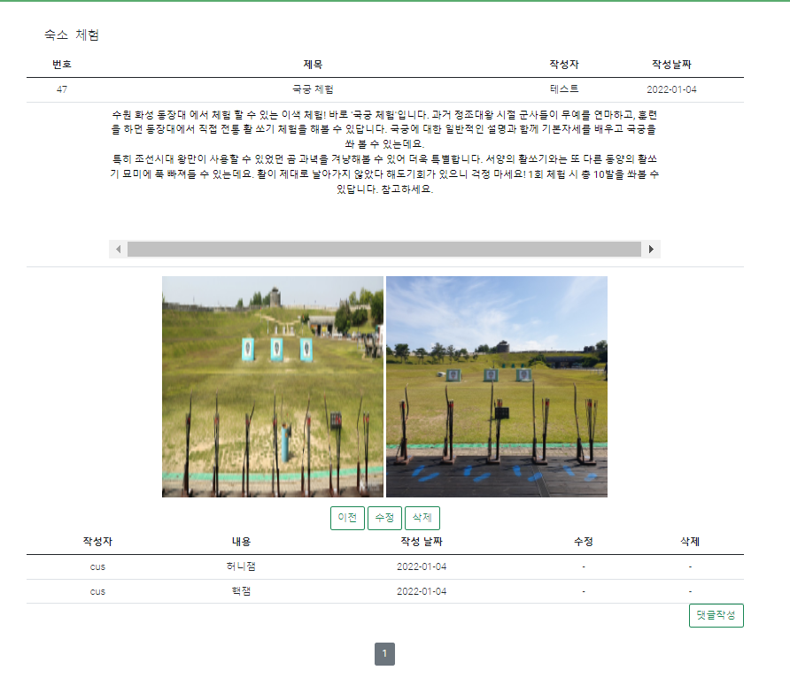
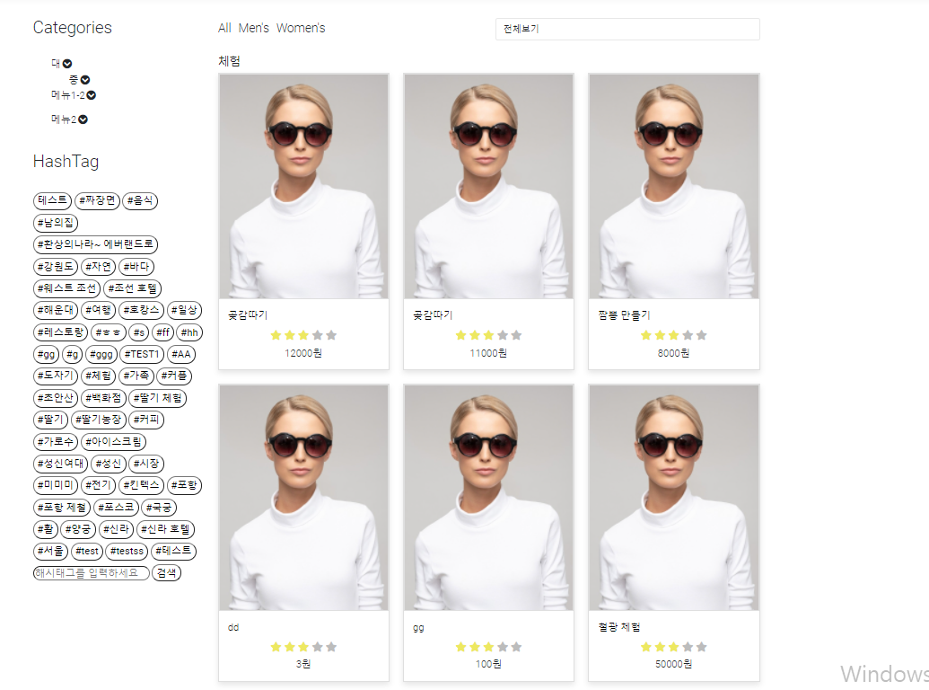


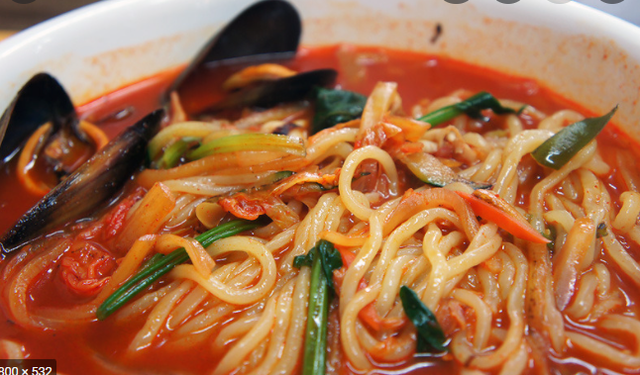



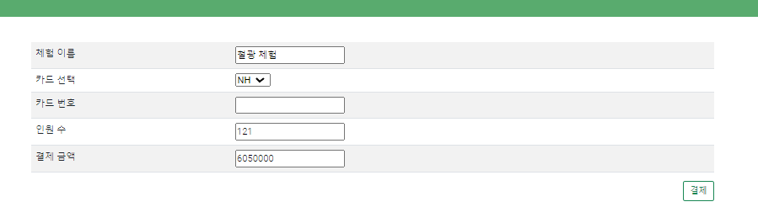
소감
구현화면
제안/내용
구성
프로젝트 개요
일정
컴퓨터 온라인에서 여행을 희망하는 고객이 전문가들의 추천 게시글을 보고 결정하여 예약 할 수 있는 사이트.
point.1
point.2
주요
참여인원
계정 관리
구독
Cast -> Comfortable And Safe Travel의 약자로 안전하고 편안한 여행 이라는 제목을 사용하고 있는 사이트입니다. 전문성을 지닌 여행작가가 여러 여행지를 추천해주는 글을 올리고 온라인상에서 접속한 고객들이 그 글을 읽고 여행지를 간편하게 결제하는 사이트 입니다.
개요
point.3
point.4
여행지 추천
테마
point.5
결제

Slide 4
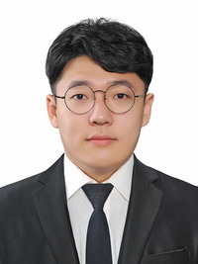
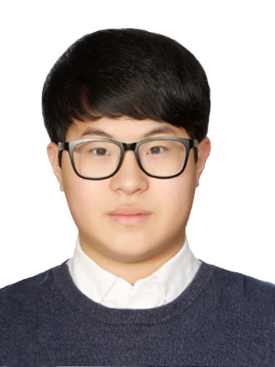
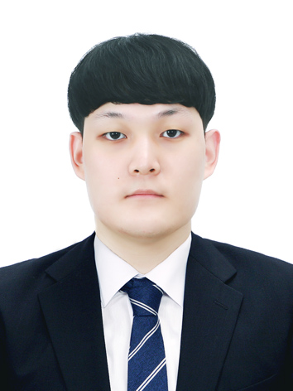

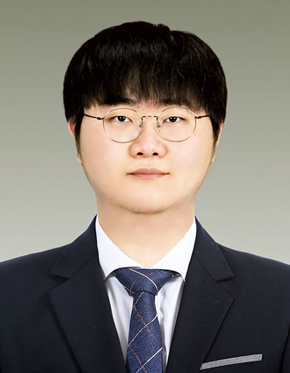
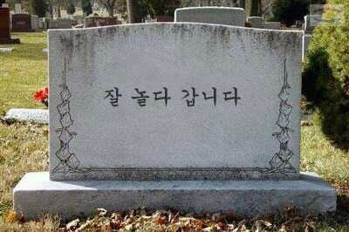
소감
구현화면
제안/내용
구성
프로젝트 참여인원
일정
고객
최성석
배지환
참여인원
담당업무 : 개발
담당파트 : 고객이 올린 댓글, 후기, 결제금액 COUNT 출력.
QNA 게시글
실시간 호텔,체험
등록 리스트 출력,
메인 페이지 신상 상품 리스트, 인기상품 리스트
담당업무 : 개발
담당파트 : 고객 정보,
qna 답변 알람 ,
총 결제금액 차트
휴면 계정 자동 전환.
관심상품 등록.
고객 본인이 올린 모든 답글 리스트
댓글, 후기 작성
개요
관리자
최인호
안성진
담당업무 : 개발
담당파트 : 관리자 정보,
회원가입 요청, 승인,
관리자 분기별 수익 차트,
해시태그,
메인페이지 최신 전시소개 리스트,
고객 휴면 전환
담당업무 : 개발
담당파트 : QNA 답글,
공지사항,
회원 리스트, 테마 별 리스트,
구독 정보 출력,
신규 가입자 리스트

Slide 5
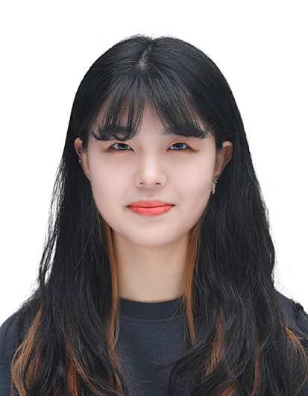
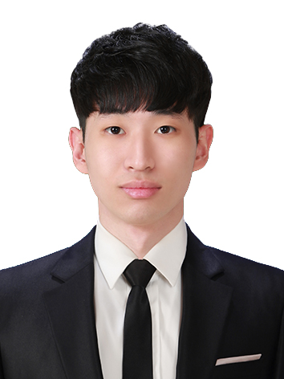
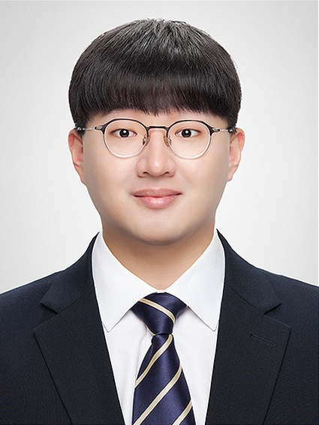
소감
구현화면
제안/내용
구성
프로젝트 참여인원
일정
사업자
문현준
공수현
참여인원
담당업무 : 개발
담당파트 : 호텔 api 구현
호텔 등록,수정,삭제
사업자 정보 수정
호텔,객실, 상세보기
호텔 차트.
담당업무 : 개발
담당파트 : 체험 API 구현,
체험 등록, 정보 수정, 삭제
체험 상세보기 ,
체험 차트
개요
여행작가
전성현
담당업무 : 개발
담당파트 : 여행 작가 등록,
정보 수정 및 로그아웃, 회원탈퇴
여행작가 체험 추천
숙소 추천,
여행작가 페이지에 댓글이 달린 추천 게시글 출력

Slide 6
소감
구현화면
제안/내용
구성
프로젝트 일정
일정
프로젝트 기간 : 2021-11-30 ~ 2022-01-20
제안
분석/설계
디자인
개발
테스트
 | 1주차 | 2주차 | 3주차 | 4주차 | 5주차 | 6주차 | 7주차 | 8주차
참여인원
개요

Slide 7





소감
구현화면
제안/내용
구성
프로젝트 구성
일정
제안 구분명
참여인원
사용 툴
: Spring Tool Suite 4, MariaDB
언어
: JAVA, SQL, XML
기술
: jQuery, Javascript, Ajax
프레임워크 : Spring, MyBatis
Library
: Bootstrap4, Lombok, JSTL
개요

Slide 8
소감
구현화면
제안/내용
구성
프로젝트 제안
일정
제안 내용
point.1
point.2
참여인원
계정 관리
구독
계정 관리
구독
- 여행지 추천
테마
결제
개요
point.3
point.4
여행지 추천
지
테마
point.5
결제

Slide 9
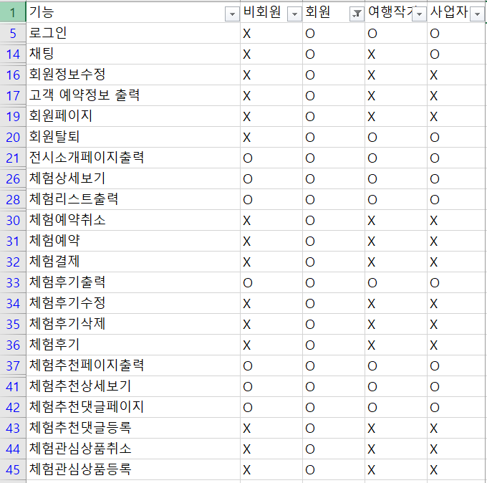
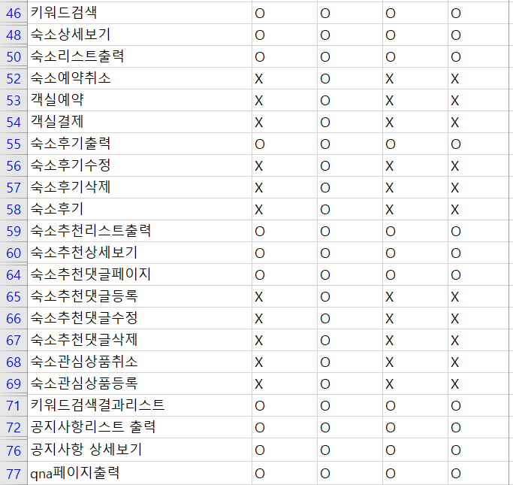
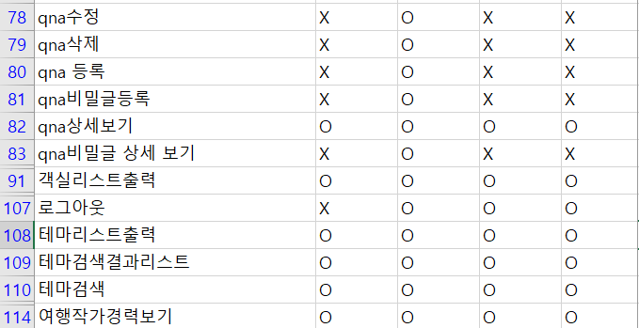
소감
구현화면
제안/내용
구성
프로젝트 내용
사용 툴 : excel
excel 을 사용하여 프로그램에서 필요한 기능들을 팀 회의를 통하여 의견을 제시하고 도출된 요구사항들을 행위자 별로 정리함.
일정
분석/설계 : 요구사항 정의
참여인원
개요

Slide 10
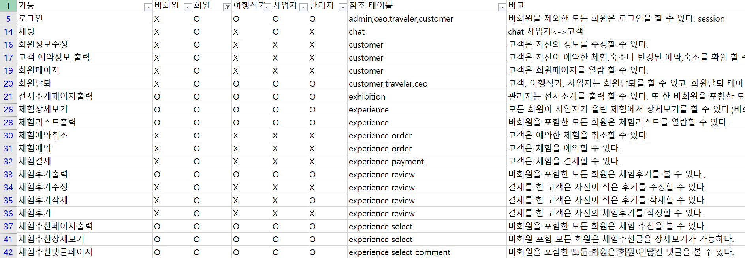
소감
구현화면
제안/내용
구성
프로젝트 내용
일정
분석/설계 : 기능정의서
사용 툴: excel
excel 를 이용하여 팀원간 요구사항의 합을 바탕으로 프로젝트에 적용할 기능을 사용하는 계층별로 정리함.
참여인원
개요

Slide 11
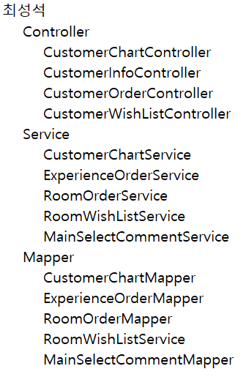
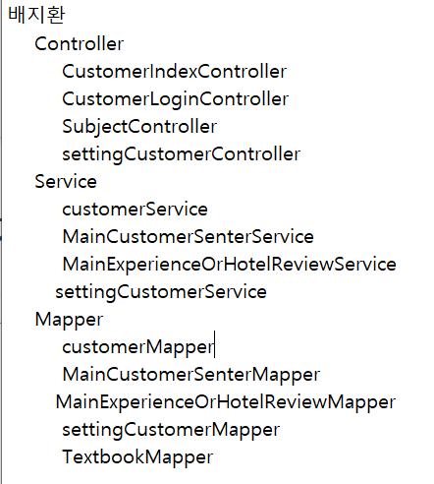
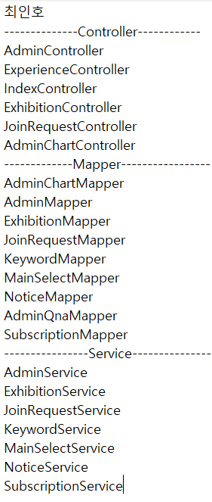
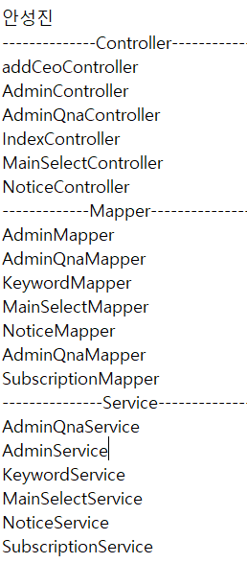
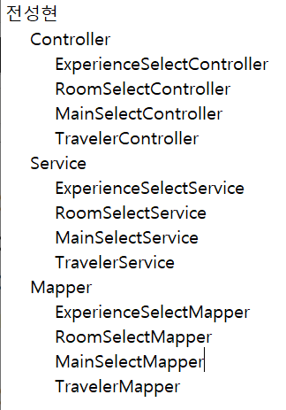
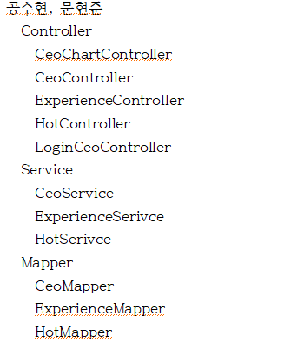
소감
구현화면
제안/내용
구성
프로젝트 내용
일정
분석/설계 : 메타데이터 정의
팀 회의를 통해 통합된 기능정의서를 기반으로 나온 명사들의 메타 명을 정의
회의를 통하여 팀원간 중복된 메타 명 수정 작업 진행
최성석
Controller
CustomerChartController
CustomerInfoController
CustomerOrderController
CustomerWishListController
Service
CustomerChartService
ExperienceOrderService
RoomOrderService
RoomWishListService
MainSelectCommentService
Mapper
CustomerChartMapper
ExperienceOrderMapper
RoomOrderMapper
RoomWishListService
MainSelectCommentMapper
배지환
Controller
CustomerIndexController
CustomerLoginController
SubjectController
settingCustomerController
Service
customerService
MainCustomerSenterService MainExperienceOrHotelReviewService
settingCustomerService
Mapper
customerMapper
MainCustomerSenterMapper MainExperienceOrHotelReviewMapper
settingCustomerMapper
TextbookMapper
참여인원
개요
박창현
Controller
AnswerSheetController
ClassRegistrationController
ClassRegistrationCancelController
QuestionController
StudentController
Service
AnswerSheetService
ClassRegistrationService
ClassRegistrationCancelService
QuestionService
StudentService
Mapper
AnswerSheetMapper
ClassRegistrationMapper
ClassRegistrationCancelMapper
QuestionMapper
StudentMapper

Slide 12
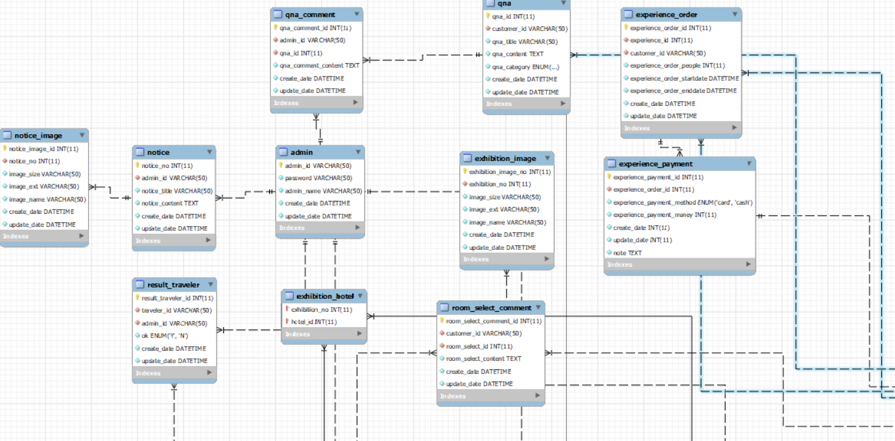
소감
구현화면
제안/내용
구성
프로젝트 내용
일정
분석/설계 : ERD 설계
참여인원
개요

Slide 13
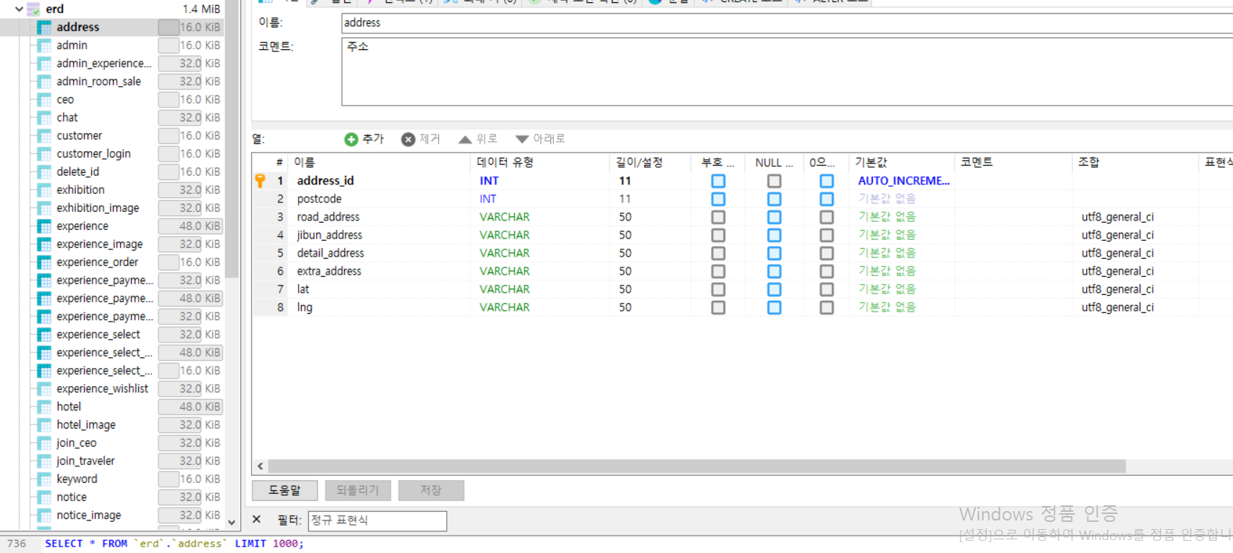
소감
구현화면
제안/내용
구성
프로젝트 내용
일정
분석/설계 : 테이블정의서
참여인원
프로세스를 이해하고 이에 따라 필요한 테이블 작성
개요
테이블 간의 관계도를 통하여 필요한 외래키를 추가

Slide 14
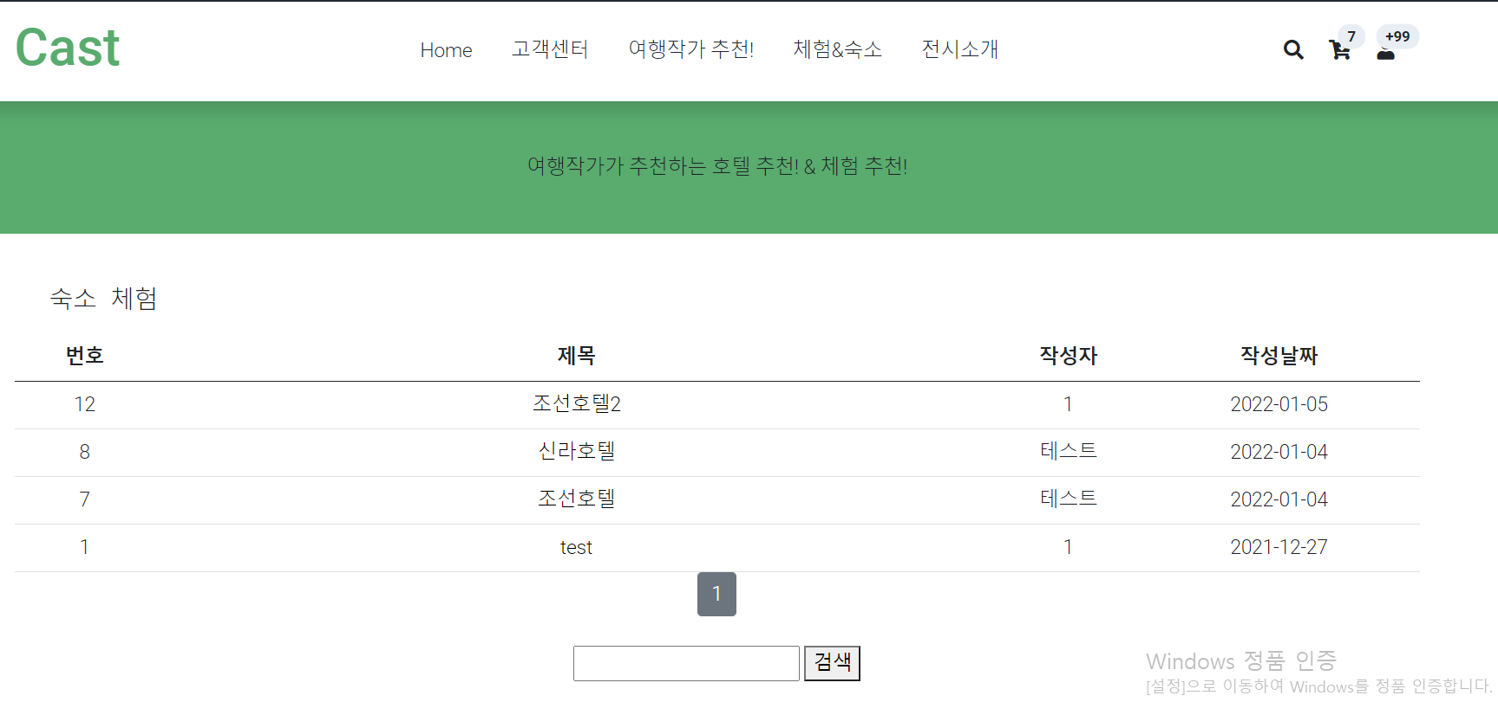
소감
구현화면
제안/내용
구성
프로젝트 내용
일정
디자인
양식 표준화
메뉴, 검색바, 표 등 색상 표준화
폰트 스타일, 크기, 굵기 표준화
아이콘 통일
참여인원
개요

Slide 15
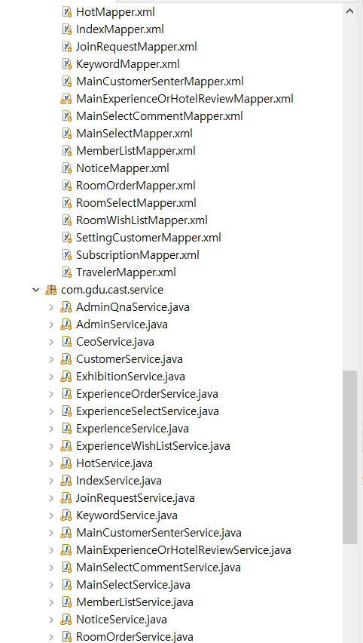
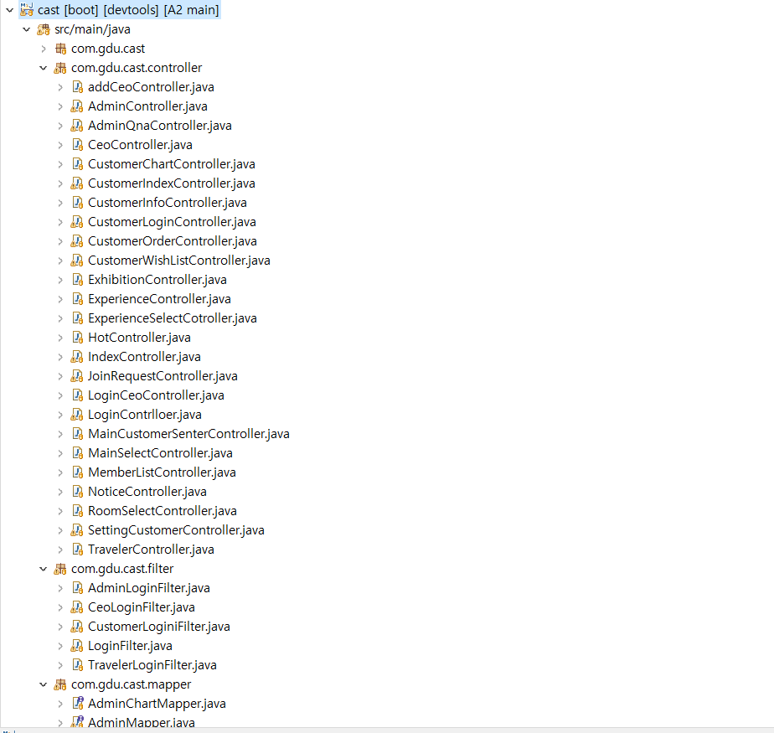
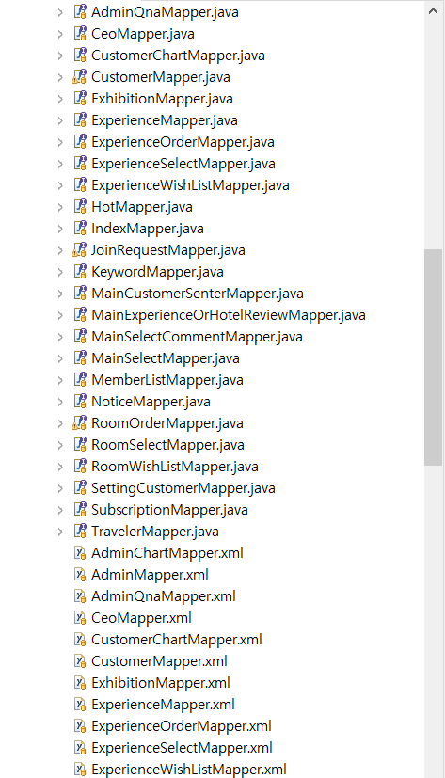
소감
구현화면
제안/내용
구성
프로젝트 내용
체계적으로 관리하도록 설계
일정
개발 : 프로세스
참여인원
개요

Slide 16
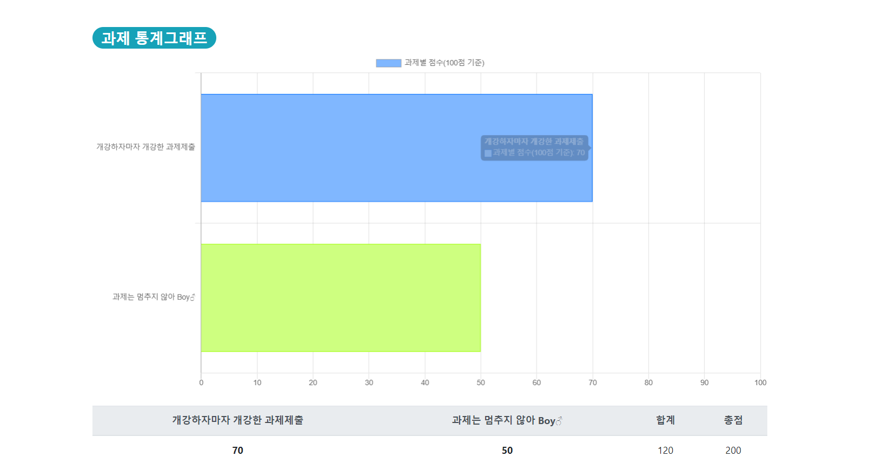
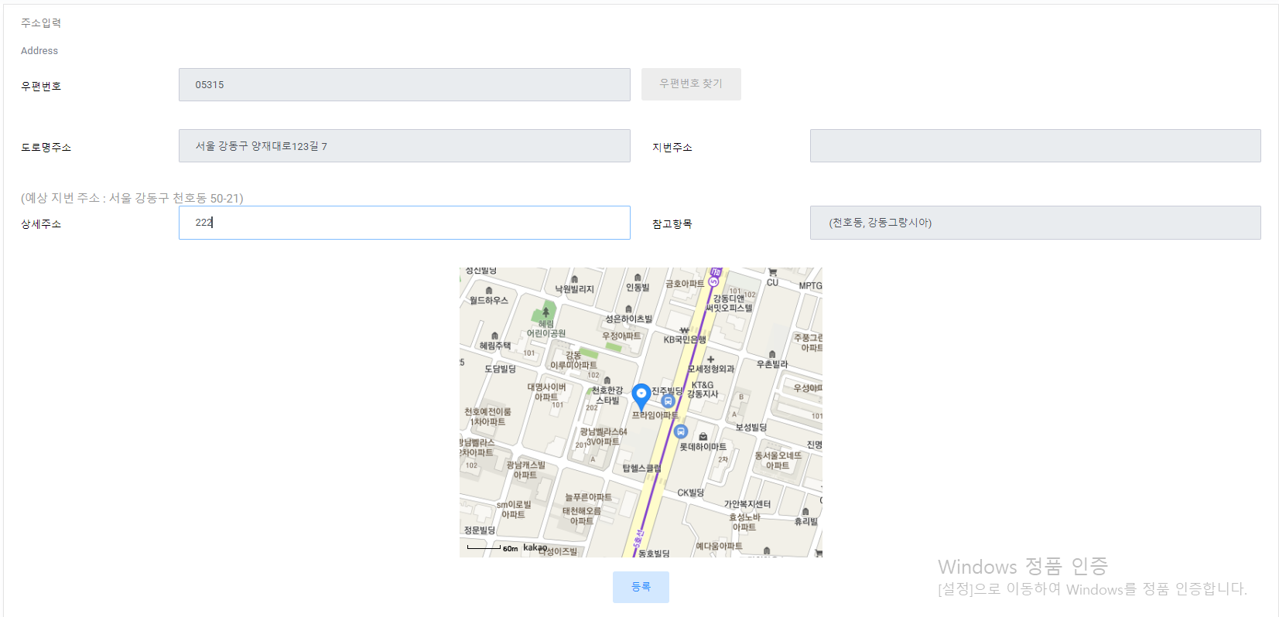
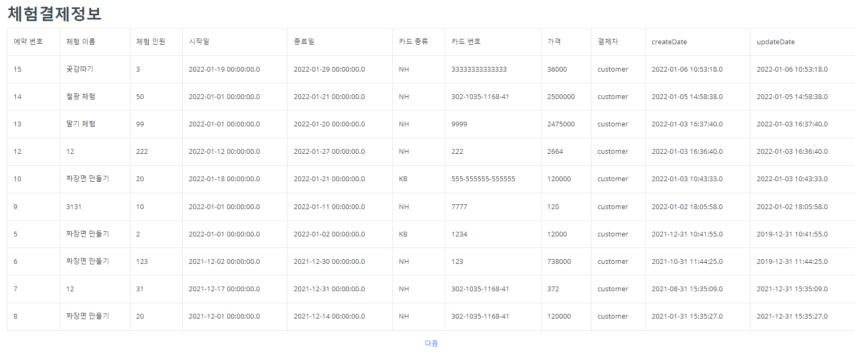
소감
구현화면
제안/내용
구성
프로젝트 내용
일정
테스트 : 테스트 케이스
상황
참여인원
사업자가 사업체를 등록하면 고객은 예약 및 결제를 할 수 있다.
팀원 간 케이스별로 테스트 수행 후 오류 조치
개요
사업자
고객
결과 리스트

Slide 17
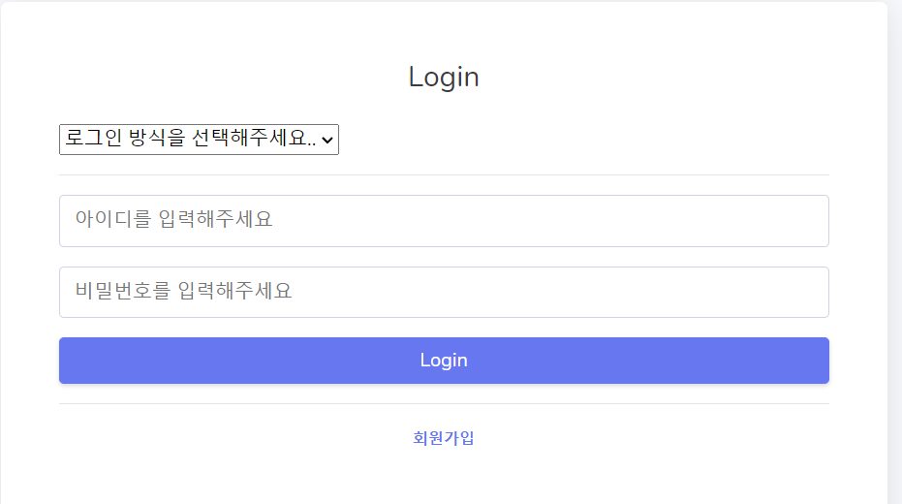
소감
구현화면
제안/내용
구성
구현화면
일정
참여인원
개요
이미지
CHECK
[계정] 고객, 사업자, 여행작가, 관리자 로그인

Slide 18

소감
구현화면
제안/내용
구성
구현화면
일정
참여인원
개요
이미지
CHECK
[공통] 카테고리 바 및 메인페이지

Slide 19
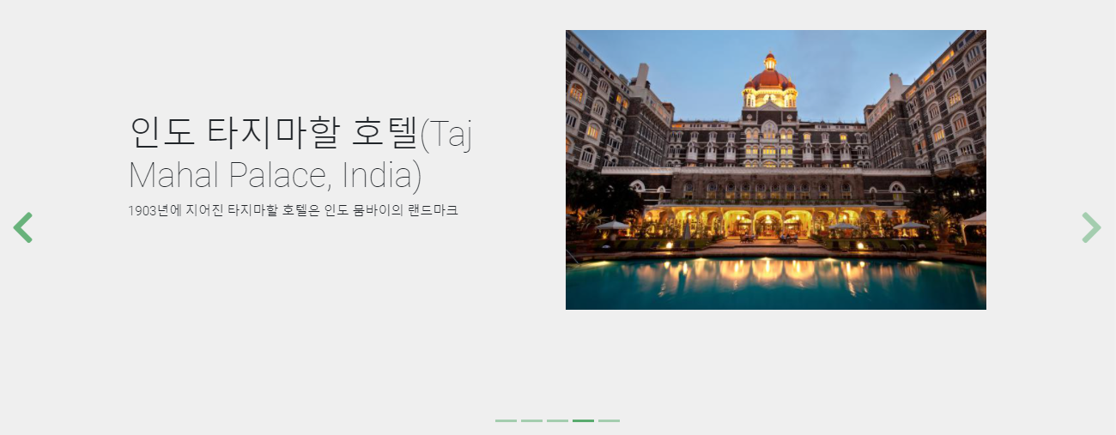
소감
구현화면
제안/내용
구성
구현화면
일정
참여인원
개요
이미지
CHECK
[공통] 메인페이지 최신 전시소개

Slide 20
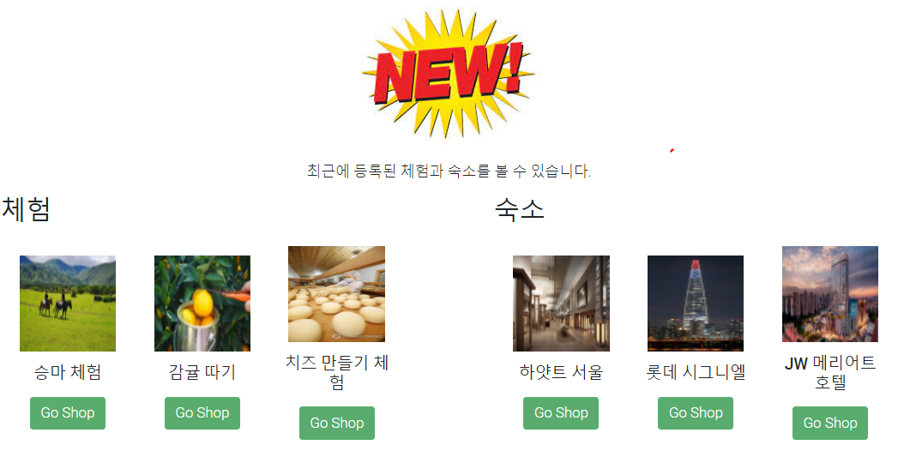
소감
구현화면
제안/내용
구성
구현화면
일정
참여인원
개요
이미지
CHECK
[공통] 메인페이지 신규 상품 리스트

Slide 21
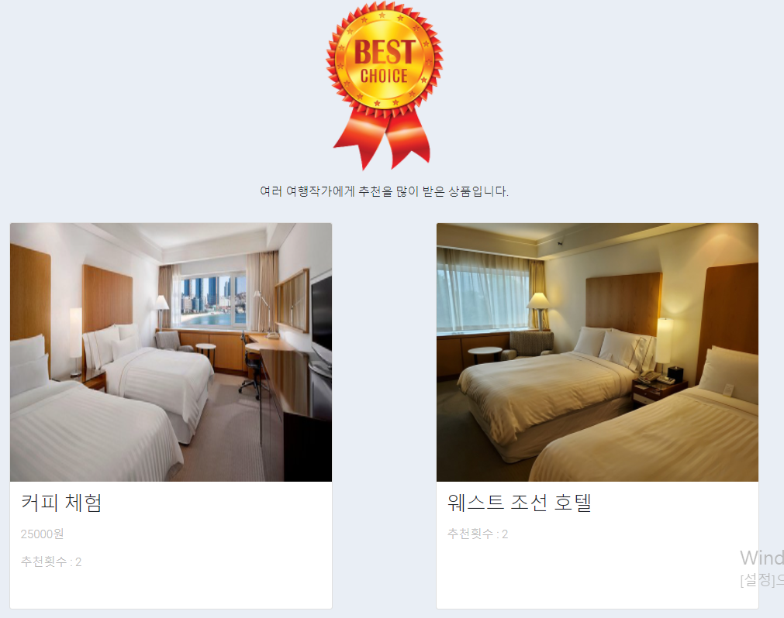
소감
구현화면
제안/내용
구성
구현화면
일정
참여인원
CHECK
[공통] 많은 추천글이 써진
메인페이지
개요
이미지

Slide 22
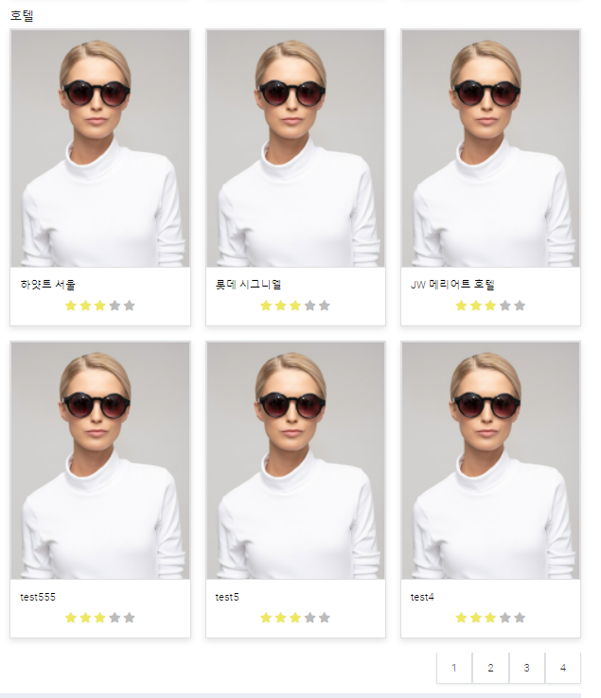
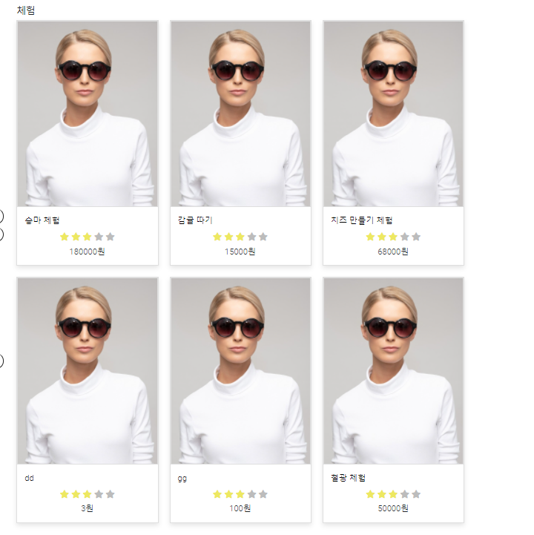
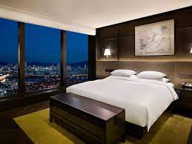

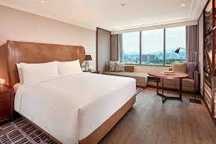
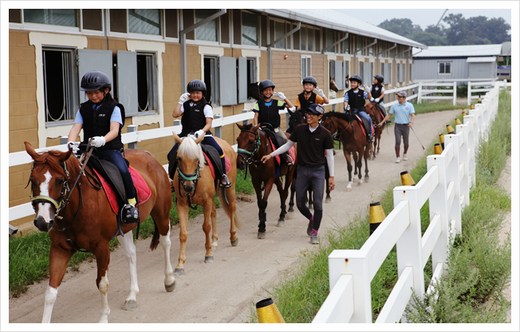

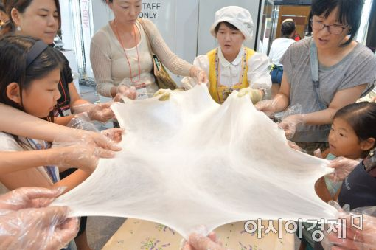
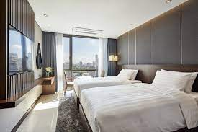
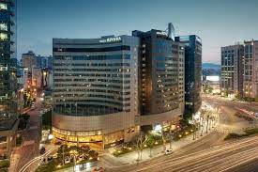
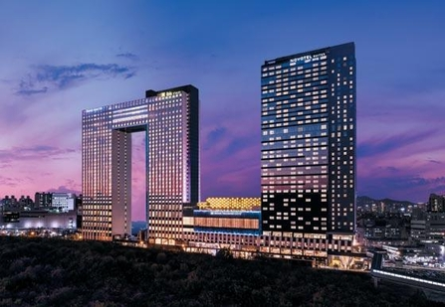



소감
구현화면
제안/내용
구성
구현화면
일정
참여인원
개요
이미지
CHECK
[공통] 메인페이지 체험 리스트 및 호텔 리스트

Slide 23
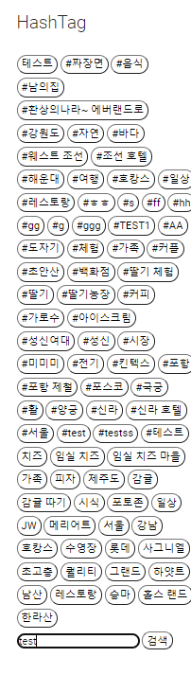
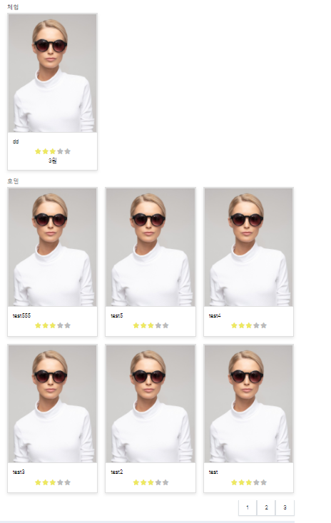
소감
구현화면
제안/내용
구성
구현화면
일정
참여인원
개요
[공통] 해시태그에 test 검색
CHECK

Slide 24
소감
구현화면
제안/내용
구성
구현화면
일정
참여인원
개요
이미지
CHECK
[공통] 메인페이지 체험 리스트 및 호텔 리스트

Slide 25
소감
구현화면
제안/내용
구성
구현화면
일정
참여인원
개요
이미지
CHECK
[계정] 고객, 사업자, 여행작가, 관리자 로그인

Slide 26
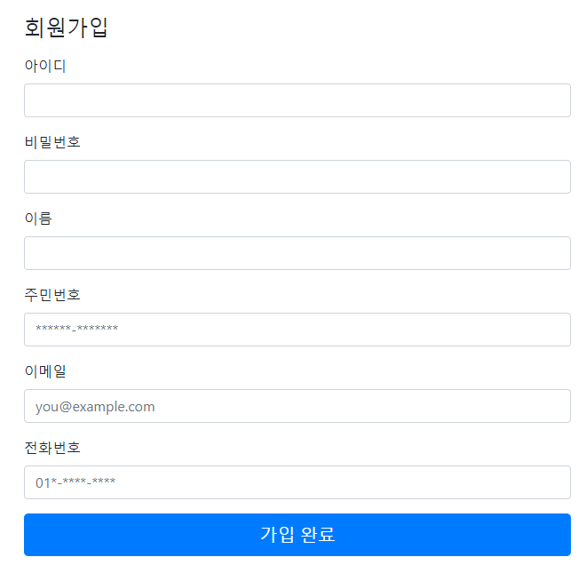
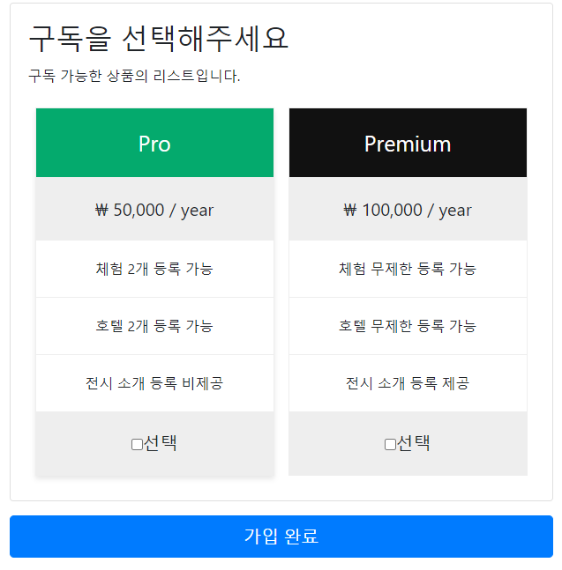
소감
구현화면
제안/내용
구성
구현화면
일정
참여인원
개요
이미지
[계정] 고객,여행작가, 사업자,관리자 회원가입
[사업자] 구독 선택
CHECK

Slide 27

소감
구현화면
제안/내용
구성
구현화면
일정
참여인원
개요
이미지
CHECK
[공통] 전체 공지사항

Slide 28

소감
구현화면
제안/내용
구성
구현화면
일정
참여인원
이미지
개요
CHECK
[고객] 내 정보 -> 정보 상세보기
CHECK

Slide 29


소감
구현화면
제안/내용
구성
구현화면
일정
참여인원
개요
CHECK
[고객] 내 정보 수정
CHECK
[고객] 계정 비밀번호 변경

Slide 30


소감
구현화면
제안/내용
구성
구현화면
일정
참여인원
개요
이미지
CHECK
[고객] qna 작성 및 리스트(비밀글 포함)

Slide 31

소감
구현화면
제안/내용
구성
구현화면
일정
참여인원
개요
이미지
CHECK
[고객] 작성한 qna에 달린 답글 알람

Slide 32

소감
구현화면
제안/내용
구성
구현화면
일정
참여인원
개요
이미지
CHECK
[고객] 고객 메인 페이지

Slide 33



소감
구현화면
제안/내용
구성
구현화면
일정
참여인원
개요
[고객] 바구니 모양 클릭, 관심상품 등록
CHECK

Slide 34


소감
구현화면
제안/내용
구성
구현화면
일정
참여인원
개요
이미지
CHECK
[고객] 체험 예약 결제

Slide 35


소감
구현화면
제안/내용
구성
구현화면
일정
참여인원
개요
이미지
CHECK
[고객] 호텔 예약 결제

Slide 36

소감
구현화면
제안/내용
구성
구현화면
일정
참여인원
개요
이미지
CHECK
[고객] 체험 예약 내역

Slide 37

소감
구현화면
제안/내용
구성
구현화면
일정
참여인원
개요
이미지
CHECK
[고객] 호텔 예약 내역

Slide 38

소감
구현화면
제안/내용
구성
구현화면
일정
참여인원
개요
이미지
CHECK
[고객] 호텔 결제 내역

Slide 39

소감
구현화면
제안/내용
구성
구현화면
일정
참여인원
개요
이미지
CHECK
[고객] 체험 결제 내역

Slide 40


소감
구현화면
제안/내용
구성
구현화면
일정
참여인원
개요
이미지
CHECK
[사업자] 호텔 총 결제 차트
CHECK
[고객] 체험 총 결제 차트
CHECK
CHECK

Slide 41


소감
구현화면
제안/내용
구성
구현화면
일정
참여인원
CHECK
[고객] 체험 및 호텔 후기
CHECK
개요
이미지

Slide 42


소감
구현화면
제안/내용
구성
구현화면
일정
참여인원
개요
이미지
CHECK
[고객] 체험 추천 및 호텔 추천 댓글
CHECK

Slide 43

소감
구현화면
제안/내용
구성
구현화면
일정
참여인원
개요
이미지
CHECK
CHECK
[사업자] 사업자 메인화면

Slide 44

소감
구현화면
제안/내용
구성
구현화면
일정
참여인원
개요
이미지
CHECK
CHECK
[사업자] 내정보 상세보기

Slide 45

소감
구현화면
제안/내용
구성
구현화면
일정
참여인원
개요
이미지
CHECK
[사업자] 비밀번호 수정
CHECK

Slide 46

소감
구현화면
제안/내용
구성
구현화면
일정
참여인원
개요
이미지
CHECK
[사업자] 내정보 수정
CHECK

Slide 47


소감
구현화면
제안/내용
구성
구현화면
일정
참여인원
개요
이미지
CHECK
[사업자] 체험 주소 등록
CHECK
[사업자] 체험 정보 등록
CHECK
CHECK

Slide 48

소감
구현화면
제안/내용
구성
구현화면
일정
참여인원
개요
이미지
CHECK
[사업자] 체험 목록
CHECK

Slide 49



소감
구현화면
제안/내용
구성
구현화면
일정
참여인원
개요
CHECK
[사업자] 체험 상세보기
CHECK

Slide 50

소감
구현화면
제안/내용
구성
구현화면
일정
참여인원
개요
CHECK
[사업자] 체험 삭제
CHECK

Slide 51

소감
구현화면
제안/내용
구성
구현화면
일정
참여인원
개요
CHECK
[사업자] 체험 판매금액 차트
CHECK

Slide 52


소감
구현화면
제안/내용
구성
구현화면
일정
참여인원
개요
이미지
CHECK
[사업자] 호텔 주소 등록
CHECK
[사업자] 호텔 정보 등록
CHECK
CHECK

Slide 53

소감
구현화면
제안/내용
구성
구현화면
일정
참여인원
개요
CHECK
[사업자] 호텔 리스트
CHECK

Slide 54


소감
구현화면
제안/내용
구성
구현화면
일정
참여인원
개요
CHECK
[사업자] 호텔 상세보기
CHECK

Slide 55

소감
구현화면
제안/내용
구성
구현화면
일정
참여인원
개요
CHECK
[사업자] 객실 추가
CHECK

Slide 56


소감
구현화면
제안/내용
구성
구현화면
일정
참여인원
개요
CHECK
[사업자] 객실 상세보기
CHECK

Slide 57

소감
구현화면
제안/내용
구성
구현화면
일정
참여인원
개요
CHECK
[사업자] 객실 판매금액 차트
CHECK

Slide 58


소감
구현화면
제안/내용
구성
구현화면
일정
참여인원
개요
이미지
CHECK
[여행작가] 최근 업데이트된 호텔 및 체험
CHECK

Slide 59


소감
구현화면
제안/내용
구성
구현화면
일정
참여인원
개요
CHECK
[여행작가] 작성한 호텔 추천 글에 입력된 댓글 목록
CHECK
[강사] 체험 추천 글 상세보기

Slide 60


소감
구현화면
제안/내용
구성
구현화면
일정
참여인원
개요
CHECK
[여행작가] 작성한 체험 추천 글에 입력된 댓글 목록
CHECK
[여행작가] 호텔 추천 글 상세보기

Slide 61


소감
구현화면
제안/내용
구성
구현화면
일정
참여인원
개요
이미지
CHECK
[여행작가] 내 정보 보기
CHECK
[여행작가] 내 정보 수정

Slide 62

소감
구현화면
제안/내용
구성
구현화면
일정
참여인원
개요
이미지
CHECK
[여행작가] 비밀번호 변경

Slide 63

소감
구현화면
제안/내용
구성
구현화면
일정
참여인원
개요
이미지
CHECK
[여행작가] 회원탈퇴

Slide 64

소감
구현화면
제안/내용
구성
구현화면
일정
참여인원
개요
이미지
CHECK
[관리자] 통계
CHECK

Slide 65

소감
구현화면
제안/내용
구성
구현화면
일정
참여인원
개요
이미지
CHECK
[관리자] 분기별 차트
CHECK

Slide 66

소감
구현화면
제안/내용
구성
구현화면
일정
참여인원
개요
이미지
CHECK
[관리자] 답변이 필요한 qna
CHECK

Slide 67


소감
구현화면
제안/내용
구성
구현화면
일정
참여인원
개요
이미지
CHECK
[관리자]여행작가 가입 요청 알람
CHECK
[관리자] 여행작가 가입 요청 리스트

Slide 68

소감
구현화면
제안/내용
구성
구현화면
일정
참여인원
개요
이미지
CHECK
[관리자] 여행작가 요청 사항 상세보기

Slide 69


소감
구현화면
제안/내용
구성
구현화면
일정
참여인원
개요
이미지
CHECK
[관리자]여행작가 가입 요청 알람
CHECK
[관리자] 여행작가 가입 요청 리스트

Slide 70

소감
구현화면
제안/내용
구성
구현화면
일정
참여인원
개요
이미지
CHECK
[관리자] 사업자 요청 사항 상세보기
CHECK

Slide 71


소감
구현화면
제안/내용
구성
구현화면
일정
참여인원
개요
이미지
CHECK
[관리자]체험 예약 리스트
CHECK
[관리자] 체험 예약 상세보기

Slide 72


소감
구현화면
제안/내용
구성
구현화면
일정
참여인원
개요
이미지
CHECK
[관리자] 호텔 예약 리스트
CHECK
[관리자] 호텔 예약 상세보기

Slide 73

소감
구현화면
제안/내용
구성
구현화면
일정
참여인원
개요
이미지
CHECK
[관리자] 고객이 작성한 qna 확인 리스트
CHECK

Slide 74


소감
구현화면
제안/내용
구성
구현화면
일정
참여인원
개요
이미지
CHECK
[관리자] 전시 소개 리스트
CHECK
[관리자] 전시소개 상세보기

Slide 75


소감
구현화면
제안/내용
구성
구현화면
일정
참여인원
개요
이미지
CHECK
[관리자] 전시 소개 수정
CHECK
[관리자] 전시소개 삭제

Slide 76



소감
구현화면
제안/내용
구성
구현화면
일정
참여인원
개요
이미지
CHECK
[관리자] 공지사항 작성
CHECK
[관리자] 공지사항 상세보기

Slide 77


소감
구현화면
제안/내용
구성
구현화면
일정
참여인원
개요
이미지
CHECK
[관리자] 공지사항 수정
CHECK
[관리자] 공지사항 삭제

Slide 78
소감
구현화면
제안/내용
구성
프로젝트를 마치며…
일정
최성석 – 고객 정보, qna답변 알람, 총 결제금액 차트, 휴면 계정 자동 전환, 관심상품 등록, 고객이 작성한 qna의 답글, 댓글, 후기 작성
배지환 – (댓글 후기, 결제금액) count 출력, qna 게시글, 실시간 호텔,체험 등록 리스트, 메인페이지 신상 상품 리스트, 인기상품 리스트
참여인원
팀 프로젝트를 진행 하면서 협업을 하는 것에 대한 경험을 얻을 수 있었고 개발자라는 꿈에 한발짝 다가 갈수 있어서 좋았습니다.
팀프로젝트에 대한 걱정을 많이 했지만 걱장했던 것보다 팀 프로젝트에서 배운 것들이 너무 많았습니다, 내게 있어서 많이 부족한 부분들이 다른 팀원들에 의해 메워지는 것을 보면서 팀 프로젝트에 중요성을 알게 되었습니다.
개요
최인호 – 관리자 정보, 사업자&여행작가 회원가입 요청 승인, 관리자 분기별 수익 차트, 해시태그, 메인페이지 최신 전시소개 리스트, 고객 휴면 전환
팀 프로젝트를 진행하며 팀원 간의 소통이 잘 이루어졌고, 서로 도우려는 모습이 보이며 꼼꼼한 개발을 진행할 수 있어서 좋았습니다. 앞으로도 팀원 간의 소통을 통해 원활한 개발을 할 수 있는 개발자가 되었으면 좋겠습니다.
안성진 – QNA 답글, 공지사항, 회원 리스트, 테마 별 리스트, 구독 정보 출력, 신규 가입자 리스트
처음으로 경험하는 협업 프로젝트라서 어떻게 해야 할지 막막하고 어려웠지만 팀원들과 원활한 소통과 팀원들의 도움으로 하나씩 개발을 하다 보니 개발의 재미와 몰랐던 것들을 많이 알게 되어 너무 좋았습니다.

Slide 79
소감
구현화면
제안/내용
구성
프로젝트를 마치며…
일정
공수현 - 호텔 api 구현, 호텔 등록,수정,삭제
사업자 정보 수정, 호텔,객실, 상세보기,호텔 차트
문현준 – 체험 API구현, 첼험 등록, 정보 수정, 삭제
체험 상세보기, 체험 차트
팀 프로젝트를 하며 부족한 점이 많았지만 팀원들 함께 문제를 해결하며 실력을 향상할 수 있었던 경험이었습니다. 팀원들과 함께 프로젝트를 완성하게 되어 뿌듯합니다.
참여인원
프로젝트를 팀원끼리 소통하면서 실무에 가까운
작업도 해보고 다양한 경험을 쌓았습니다. 제가 몰랐던 부분도 리뷰를 통해 다양한 방법을 배웠던 시간이었습니다.
개요
전성현 – 정보 수정 및 로그아웃, 회원탈퇴, 여행작가 체험 추천, 숙소 추천, 여행작가 페이지에 댓글이 달린 추천 게시글 출력
팀프로젝트를 진행 하면서 소통을 통해 혼자서 해결하지 못한 부분이나, 어려운 부분을 해결 할 수 있어서 좋았고, 개발을 진행하면서 미쳐 알지 못했던 것과 새로 배울 수 있는 계기가 된 것 같아 뜻깊은 시간이였습니다.

Slide 80
감사합니다.

